Slide 1
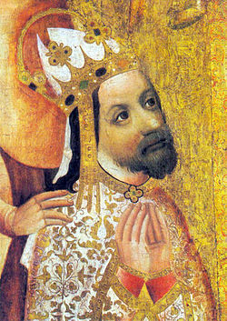
Karel IV.
Karel IV. je nejvýznamnější panovník ze 14. století ,ale co když se na Karla IV. podíváme z jiného pohledu ???

Slide 2
PŘÍCHOD KARLA IV. DO ČZ
Karlovi se v ČZ moc nelíbilo ,ale později si zvykl na českou zemi .
Vypovídá o tom romance o Karlu IV.
„Nu vidíš, králi: tak náš lid! Má duši zvláštní - trochu drsná zdá se - však květe po svém, v osobité kráse -" teď přerušil svůj náhle klid hned rozveselen Vilhartice - "ach přibliž k tomu lidu hled a přitiskneš svůj k němu ret a neodtrhneš více!„
(úryvek,romance o Karlu IV.,Jan Neruda)

Slide 3
ŽIDÉ V DOBÁCH KARLA IV.
Židi byli utlačováni už v dobách Karla IV. . Roku 1349 zastavil Karel IV. židy za určitý finanční obnos představeným města .
Poté co si přišli občané pro svůj majetek (židy,domy) si raději židé zapálili své domy a sebe uvnitř .

Slide 4
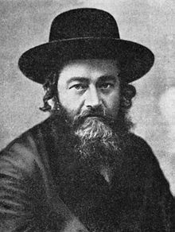
Toho roku věnoval Karel IV. v Norimberku markraběti Ludvíku Braniborském „tři domy nejlepších Židů… brzy po tom, co budou pobiti“.
Karel IV. nehodlal trestat zavraždění židů .

Slide 5
Manželky
Karel IV. Měl 4 manželky :
Alžběta pomořanská
Anna falcká
Anna Svidnická
Blanka z Valois

Slide 6
STAVBY
Karel IV. Je proslulý známými stavbami patři mezi ně :
Karlův most –do směsi se údajně měly přidávat vajíčka a také zvláštní věc je ,že Karel IV. Položil základní kámen 9. července 1357, v 5 hodin a 31 minut.

Slide 7
Karlova univerzita (1347)
Karlštejn(1348)
Nové Město pražské (1348)

Slide 8
Smrt Karla IV.
Před smrtí Karla IV. Se odehrálo to čeho se obával vládli dva papežové najednou , aleuž nestihl tomu nestihl zabránit …
Poprvé byl nazván otcem vlasti na pohřbu jeho přítelem (Vojtěch Jankův z Ježova).

Slide 9
Erb

Slide 10
Zdroje
http://www.cesky-jazyk.cz/citanka/jan-neruda/romance-o-karlu-iv-balady-a-romance.html
https://cs.wikipedia.org/wiki/Karel_IV.#Literatura

